Slide 1


Python: tipos de dados básicos
Luciano Ramalho
ramalho@python.pro.br

Slide 2
Linguagem de uso geral
Internet: YouTube, Globo.com, Bitly, Mozilla...
Computação gráfica: Disney, ILM, AutoDesk...
Desktop: Dropbox, BitTorrent, OpenOffice...
Operações: Google, Rackspace, Ubuntu, RedHat...
Enterprise: IBM, Oracle, ERP5, OpenERP...
Games, computação científica, segurança, etc...

Slide 3


Slide 4
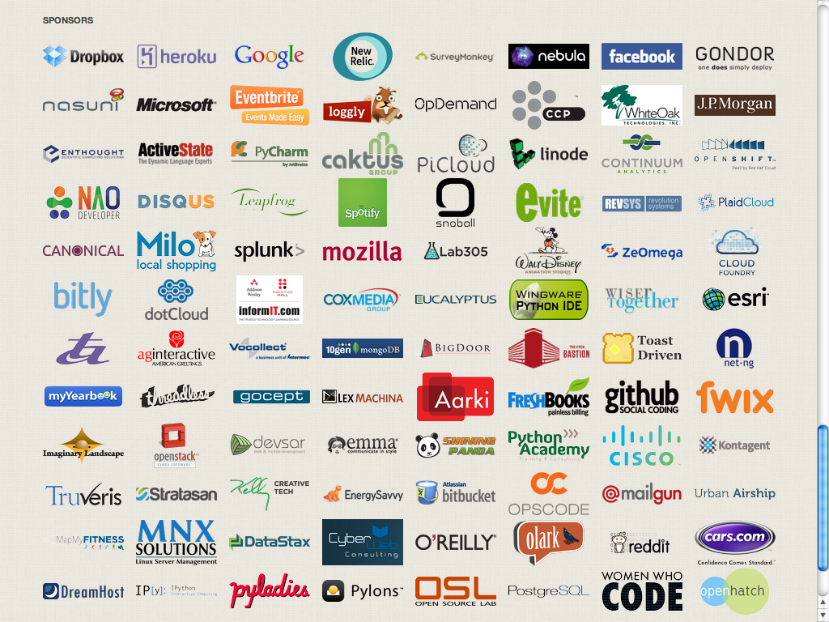

Slide 5
Sobre Python
Linguagem dinâmica
  compilador é parte do ambiente de runtime
Tudo são objetos
  Ex.: inteiros, funções, classes, exceções etc.
Multi-plataforma
  Interpretador, APIs, bytecode, GUIs etc.

Slide 6
Implementações
CPython: a principal, escrita em C
  incluída na maioria das distros GNU Linux e no Mac OS X; vários pacotes para Windows
Jython: escrita em Java
  parte de IBM WebSphere e Oracle WebLogic
IronPython: escrita em C#, .net CLR
  desenvolvida pela Microsoft

Slide 7
Implementações (2)
PyPy: Python em Python
Implementação em linguagem de alto-nível facilitando a inovação
Desempenho 6x melhor que CPython
Porém... incompatível com as extensões em C (milhares de bibliotecas externas)

Slide 8
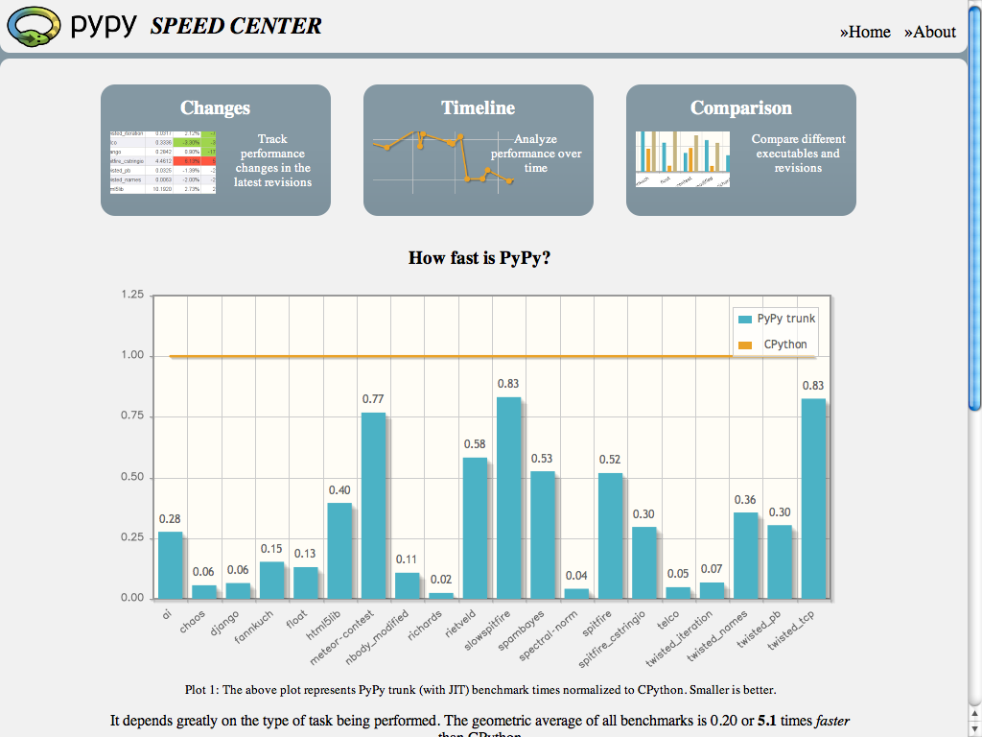

Slide 9
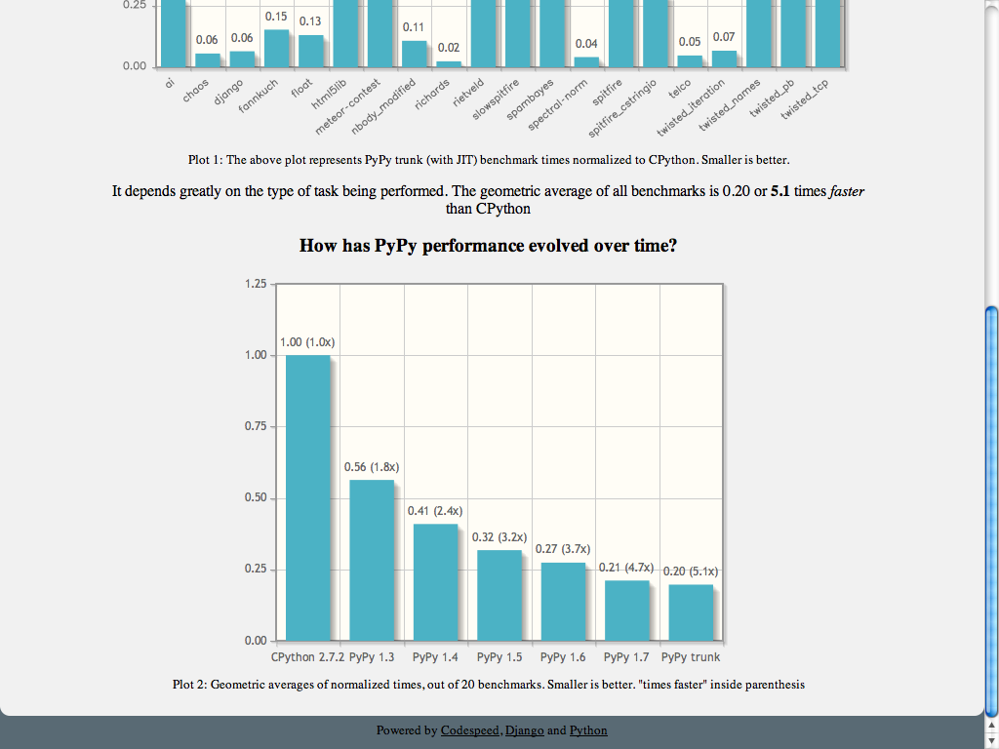

Slide 10
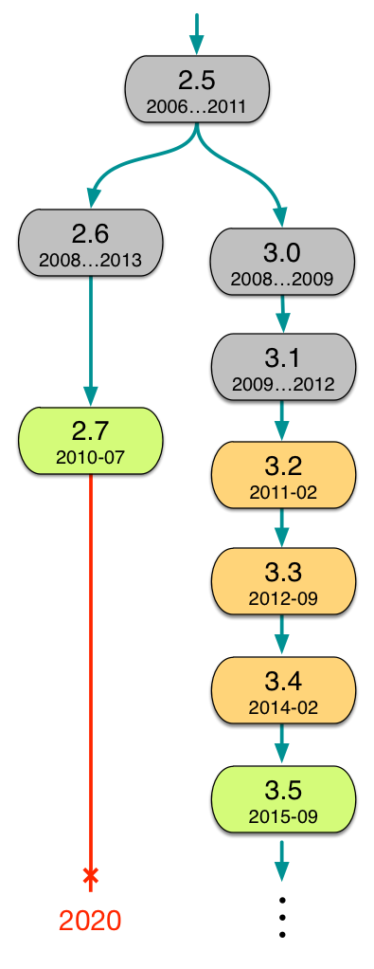
Python: evolução
Versões do CPython em set/2015
3.1, 2.6 e anteriores: fossilizadas
2.7: versão final da série 2.x
2.7, 3.2…3.4: manutenção ativa
2.7 e 3.5: versões atuais
3.6: prevista para o final de 2016 (ver atualizações em PEP-494)

Slide 11
CPython: instaladores
GNU Linux: pré-instalado em quase toda distro
  usar gerenciador de pacotes ou compilar (é fácil)
Windows
  Python.org: instaladores MSI para 32 e 64 bits
  WinPython: muitos pacotes integrados
Mac OS: 32 bits (x86 e PPC), 64 bits (x86)

Slide 12
Algumas questões práticas
Manipulação de argumentos da linha de comando
Leitura e gravação de arquivos:
  binários e texto com encoding
Introdução a testes automatizados com doctest
Consoles interativos
IDEs e editores populares com Python

Slide 13
Argumentos da linha de comando
Uma lista de strings disponíveis através de sys.argv
  sys.argv[0] é o nome do próprio script
Para resultados profissionais, use o módulo argparse, incluído no Python 2.7
  disponível no PyPI para Python ≥ 2.3
    PyPI = Python Package Index

Slide 14
somar_args.py
import argparse
def media(numeros):
return sum(numeros, 0.0) / len(numeros)
parser = argparse.ArgumentParser(description='Somar números.')
parser.add_argument('numeros', metavar='N', type=float, nargs='+',
help='números a somar')
parser.add_argument('-m', dest='operacao', action='store_const',
const=media, default=sum,
help='calcular a média (default: somar)')
args = parser.parse_args()
print args.operacao(args.numeros)

Slide 15
somar_args.py
$ ./somar_args.py
usage: somar_args.py [-h] [-m] N [N …]
somar_args.py: error: too few arguments
$ ./somar_args.py -h
usage: somar_args.py [-h] [-m] N [N ...]
Somar números.
positional arguments:
N números a somar
optional arguments:
-h, --help show this help message and exit
-m calcular a média (default: somar)

Slide 16
Leitura e gravação de arquivos
Função embutida open()
  Capítulo 7 do tutorial
open() devolve uma instância de file()
file.read() devolve uma string de bytes
  o decoding é problema seu

Slide 17
Leitura linha a linha
#coding: utf-8
import sys
nome_arq = sys.argv[1]
arq = open(nome_arq)
print '='*60
for lin in arq:
print lin.rstrip()
arq.close()
#coding: utf-8
import sys
nome_arq = sys.argv[1]
with open(nome_arq) as arq:
print '='*60
for lin in arq:
print lin.rstrip()

Slide 18
Leitura e gravação de textos com encoding
Função codecs.open()
  módulo codecs
  aceita um argumento para definir o encoding
file.read() devolve uma string de unicode
  o decoding deixa de ser problema seu!

Slide 19
Escrevendo com io.open
#/usr/bin/env python2.7
# coding: utf-8
import sys
import io
uni = u'avião'
encodings = ['cp1252', 'utf-8']
for encoding in encodings:
nome_arq = 'aviao-%s.dat' % encoding
with io.open(nome_arq,'wb', encoding) as saida:
saida.write(uni)

Slide 20
Exemplo de doctest
# coding: utf-8
"""
Calcula a média de uma sequência de números
>>> media([10])
10.0
>>> media([10, 20])
15.0
>>> media([1, 2])
1.5
"""
def media(seq):
return float(sum(seq))/len(seq)

Slide 21
Para executar doctests
Pela linha de comando:
  $ python -m doctest meu_script.py
Usando um test-runner (unittest, nose, etc.)
  veremos isto no módulo 2
No próprio script (self-test):

Slide 22
doctest: diretivas + úteis
NORMALIZE_WHITESPACE
  útil para uso em todos os testes
SKIP
  pular um teste específico
ELLIPSIS
  ignorar parte de um output muito extenso ou irrelevante

Slide 23
Consoles interativos
python
integrado em IDEs
iPython
bpython
IDLE

Slide 24
IDEs, algumas opções
PyCharm (JetBrains) community/pro $$$
PyDev (Eclipse)
Atom
Komodo Edit/IDE $$$
WingIDE $$$
Editor simples, produtivo e extensível:
  SublimeText $

Slide 25
Em vez de IDE:
The Unix environment
Linux ou OSX ou qualquer Unix:
  janelas de editor, console e navegador ou sua aplicação + alt-tab: simples, poderoso e eficaz
Emacs: python-mode.el
vi: http://www.vex.net/~x/python_and_vim.html
Geany: um Gedit mais esperto para lidar com vários arquivos

Slide 26
Configure o editor para...
Indentar com 4 caracteres de espaço ao usar a tecla TAB ou comandos de indentação multi-linha
Salvar tabs como 4 espaços, nunca como tabs
Limpar brancos no final das linhas ao salvar
Indentação inteligente:
  preservar indentação da linha acima
  indentar automaticamente após: if, elif, else, for, while, try, except, finally, def, class, with

